Slide 1





PANDEMIC
Projeto de Gerência e Manutenção de software
1

Slide 2







Equipe
Geiziane Silva Gonçalves
Ítalo Ferreira da Silva,
Oliver Pereira de Almeida,
Patricia Carvalho de Morais
Rafael Roza de Abreu Soares e
Fernando René Cabral Araújo Filho
https://github.com/fernandorcaf29/pandemic
2

Slide 3
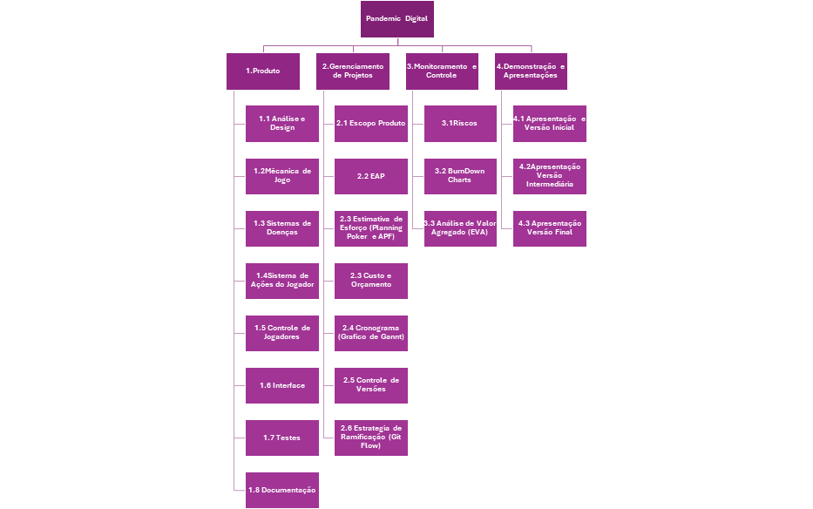
ESTRUTURA ANALÍTICA DO PROJETO (EAP)
3

Slide 4

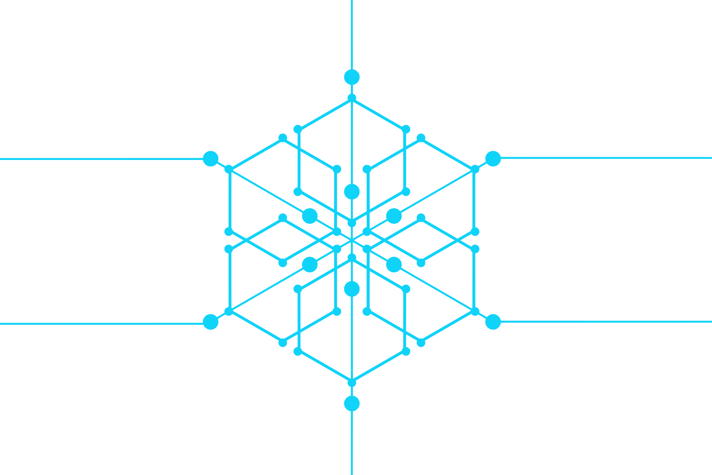
DESCRIÇÃO DE ESCOPO
Objetivos:
Gerais:
Desenvolver uma aplicação de software baseada no jogo de tabuleiro Pandemic, permitindo partidas completas com base nas regras oficiais da edição base;
O sistema deve permitir que jogadores locais participem das partidas seguindo as regras originais do jogo, com suporte à movimentação, tratamento de doenças, surtos, descoberta de curas e epidemias.
www.reallygreatsite.com
4

Slide 5
Específicos:
Reproduzir o funcionamento das regras principais do jogo de tabuleiro Pandemic (edição base), incluindo:
controle de turnos entre jogadores;
Actions disponíveis: mover, tratar doença, curar, construir estação;
Mecânica de infecção, surtos (outbreaks) e epidemias;
Condições de vitória e derrota;
Criar uma interface gráfica interativa em Python;
Gerenciar a aleatoriedade e lógica dos baralhos;
Permitir que o jogo seja jogado por 2 a 4 jogadores locais, controlando o fluxo de turnos e regras de cada função;
www.reallygreatsite.com
5

Slide 6


Requisitos Funcionais
O sistema deve permitir iniciar um jogo com 2 a 4 instâncias de Player.
O sistema deve permitir que cada Player execute até 4 ações por turno.
O sistema deve permitir ao Player invocar um método para se mover para uma City conectada
O sistema deve permitir ao Player invocar um método de movimento descartando a CityPlayerCard correspondente da sua hand.
O sistema deve permitir ao Player invocar o método Player.treatDisease(Disease) na City atual, decrementando City.diseaseQuantity para a Disease especificada (e atualizando Disease.cubes).
6

Slide 7
Requisitos Funcionais
O sistema deve permitir ao Player invocar o método Player.buildCenter() na City atual, descartando a CityPlayerCard correspondente e definindo City.hasCenter = true.
O sistema deve permitir ao Player invocar o método Player.findCure(Disease) em uma City com hasCenter == true, descartando 5 PlayerCards da mesma cor da Disease e definindo Disease.hasCure = true.
O sistema deve comprar 2 cartas do baralho playerCards e adicioná-las à hand do Player atual ao final da fase de ações.
O sistema deve processar corretamente as cartas EpidemicPlayerCard quando compradas
7

Slide 8
Requisitos Funcionais
O método que adiciona cubos deve verificar se a quantidade de cubos excede 3; se sim, deve iniciar um surto (incrementar Game.outbreaks e propagar a infecção para neighbors).
O sistema deve incrementar o contador outbreaks a cada surto ocorrido.
O sistema deve verificar se todas as Diseases em Game.diseases têm hasCure == true após cada cura descoberta.
O sistema deve verificar as condições de derrota (Game.outbreaks >= 8, falta de cubos para uma Disease, Game.playerCards vazio) a cada passo relevante.
A Interface gráfica deve consultar os objetos para exibir o estado atual do jogo.
8

Slide 9
Requisitos não funcionais
A interface gráfica deve ser clara, compreensível e interativa, guiando o jogador sobre as ações possíveis e o estado do jogo.
O sistema deve responder às ações do jogador em tempo hábil
O código fonte deve ser organizado em módulos coesos e ser comentado adequadamente para facilitar a manutenção e avaliação.
O sistema deve ser desenvolvido utilizando a linguagem Python 3.x.
A interface gráfica deve ser implementada usando a biblioteca Tkinter.
9

Slide 10

Requisitos do projeto
Gerais:
Recriar a experiência cooperativa do jogo físico em um ambiente digital local.
Aplicar conceitos e técnicas como EAP, Planning Poker, APF, Gantt, EVA, Burndown, riscos, versionamento, documentação e apresentação.
Específicos
Implementar modelo de classes com pelo menos: orquestrador central, Player, City, Disease, PlayerCard, CityPlayerCard, EpidemicPlayerCard, InfectionCard, CityCard, Actions, interface para efeitos de cartas.
10

Slide 11
Requisitos do projeto
Permitir ao jogador executar as ações definidas na enum Actions.
Implementar a lógica completa de infecção, incluindo a cadeia de surtos e a mecânica das cartas EpidemicPlayerCard.
Controlar os baralhos, com embaralhamento inicial, compra de cartas e intensificação durante epidemias.
Determinar e exibir corretamente as condições de vitória e derrota.
Criar uma interface gráfica clara e funcional que permita jogar uma partida completa.
11

Slide 12
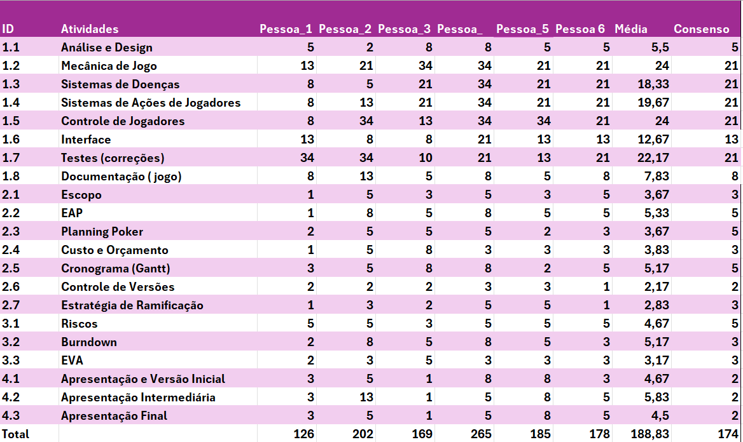
PLANING POKER
Fibonnaci
12

Slide 13
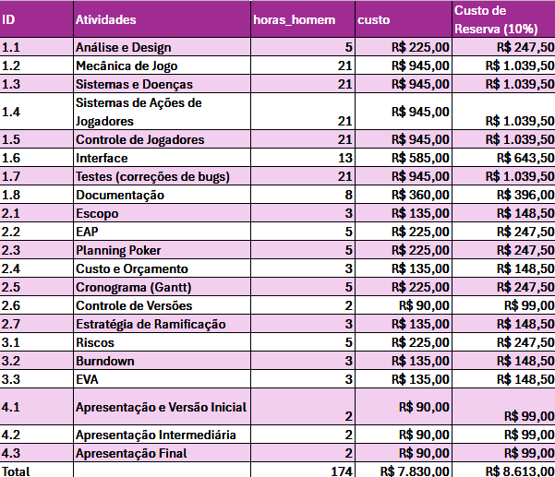
Custo e Orçamento
Considerou-se cada ponto do planning poker como uma hora/homem.
O custo da hora foi considerado de R$45,00 horas /homem
Consideramos mais 10% de Custo de Reserva.
13

Slide 14
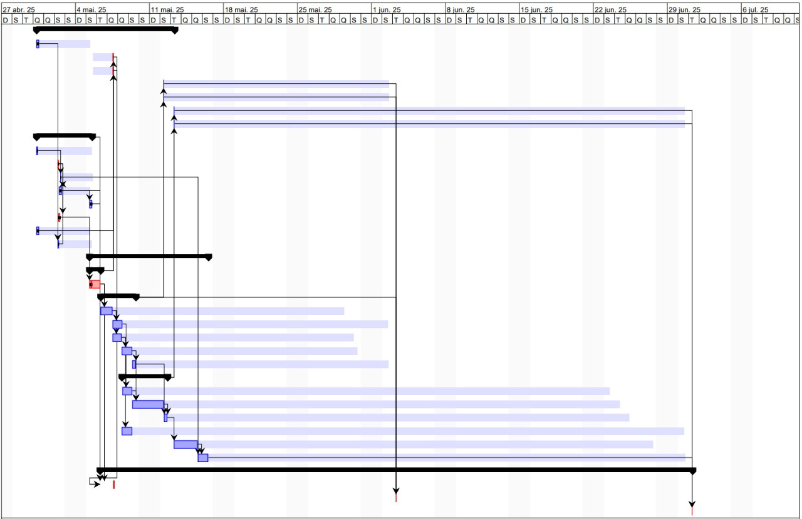
GANTT
14

Slide 15
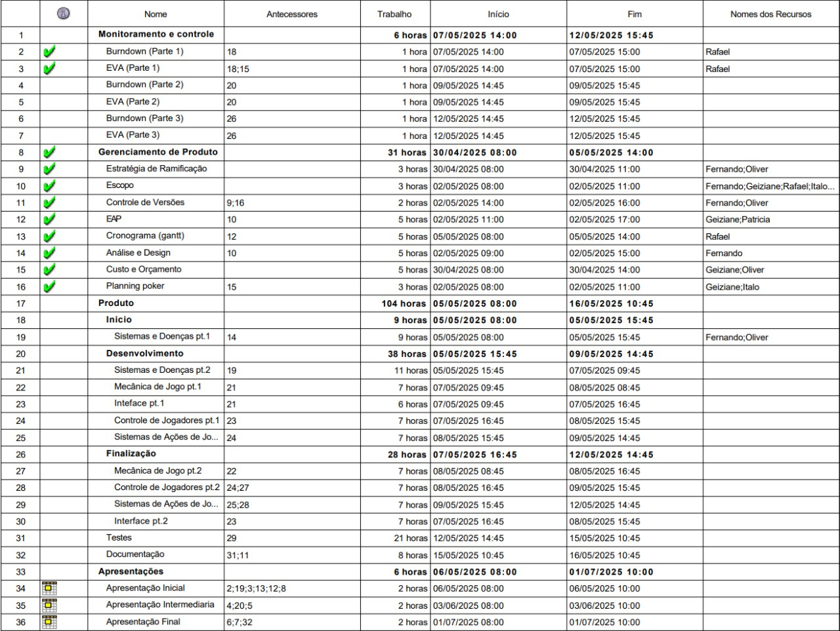
GANTT
15

Slide 16
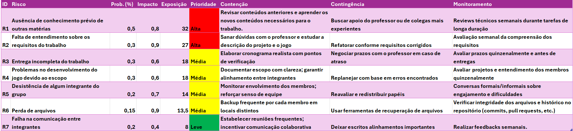
MAPA DE RISCO
16

Slide 17
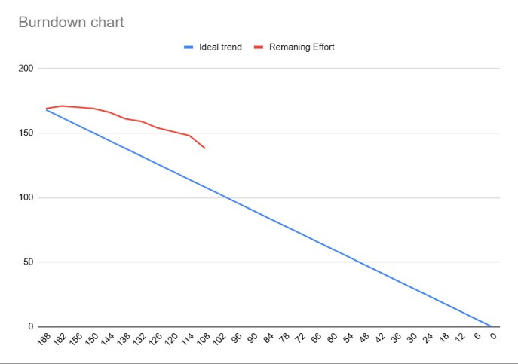
BURNDOWN
17

Slide 18
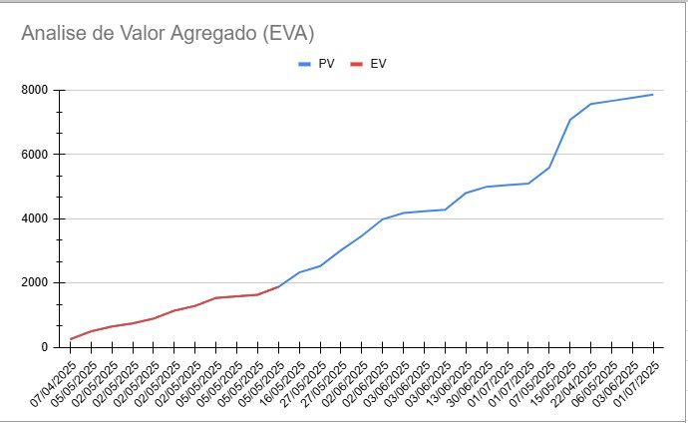
ANÁLISE DE VALOR AGREGADO
18

Slide 19
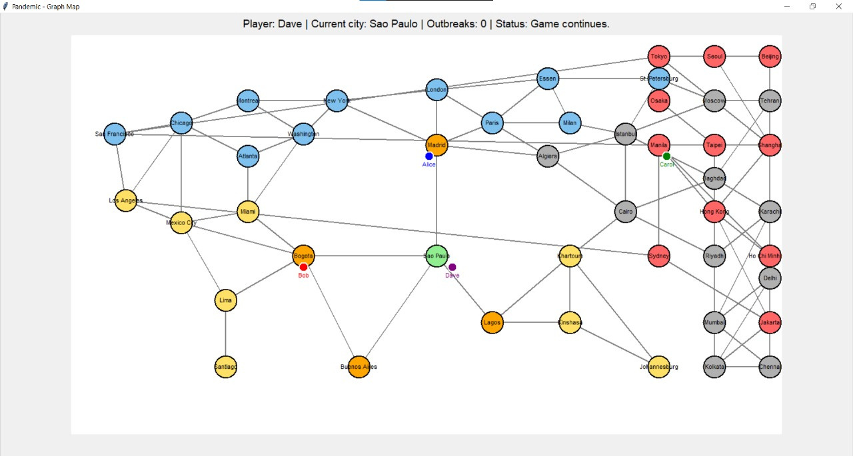
INTERFACE
19

Slide 20

OBRIGADA!
20

